Slide 1

MODELOWANIE PROCESÓW
BUSINESS INTELLIGENCE
Z WYKORZYSTANIEM
SYSTEMÓW KLASY ERP
PRACA MAGISTERSKA
Norbert Fijałek
MZ403
nr albumu:
6814
promotor:
dr inż. Dariusz Pałka
Warszawa 2017

Slide 2
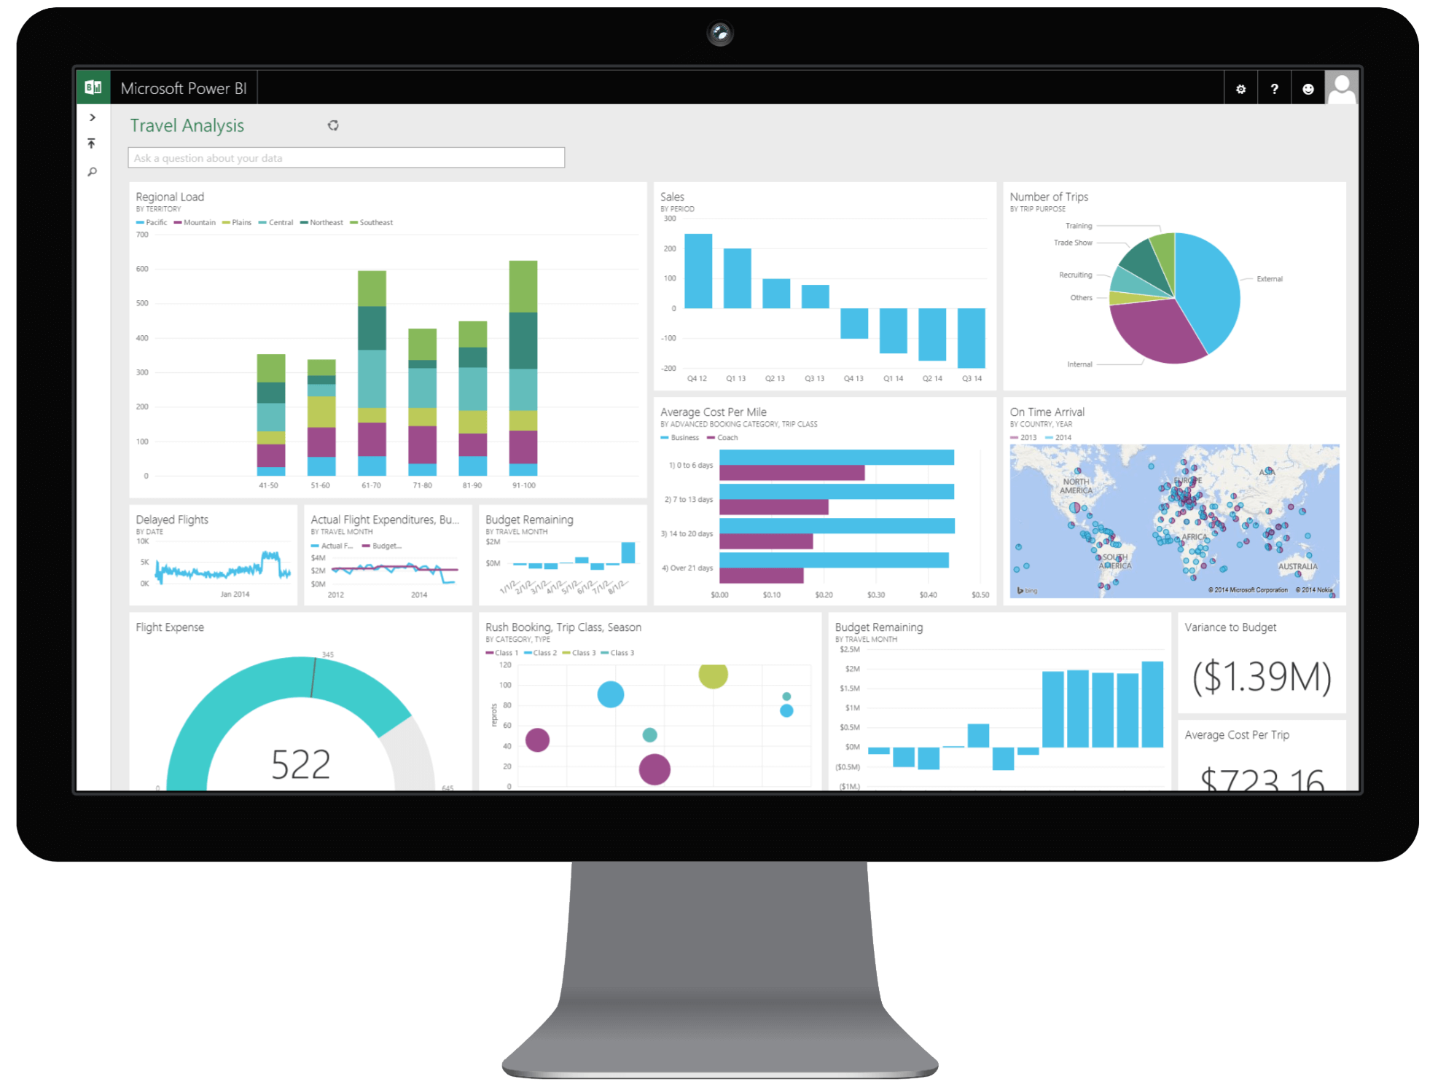
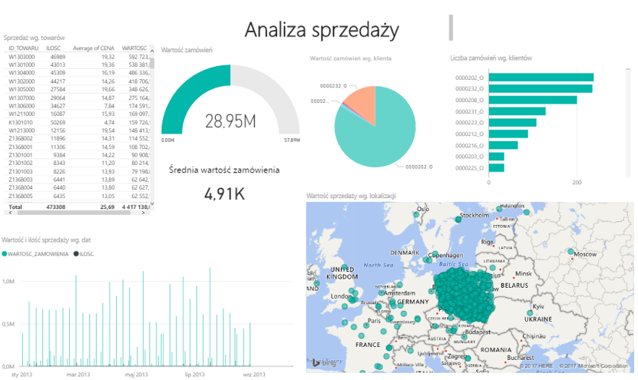
Problem badawczy
Optymalny model procesów Business Intelligence dla organizacji działającej w sektorze rynku małych i średnich przedsiębiorstw (MŚP)

Slide 3




Hipoteza robocza
Modelowanie procesów Business Intelligence, z wykorzystaniem systemów klasy ERP, efektywnie wspiera podejmowanie decyzji zarządczych a zastosowanie modelu procesów, przy użyciu systemu samoobsługowego
(ang. self -service) Business Intelligence wykorzystującego dane z systemu klasy ERP, zwiększa efektywność funkcjonalną organizacji z sektora Małych i Średnich Przedsiębiorstw (MŚP)

Slide 4
Cel pracy i zakres badań
Cel pracy:
przeprowadzenie badań w zakresie analizy porównawczej modeli procesów Business Intelligence wykorzystujących środowisko systemu klasy ERP
Zakres badań:
przygotowanie dwóch środowisk systemu Business Intelligence:
  wykorzystujące środowisko BI,
  wykorzystujące narzędzie Power BI
MODELE ŚRODOWISK BUSINESS INTELLIGENCE
WYKORZYSTANIE
HURTOWNI DANYCH
WYKORZYSTANIE
NARZĘDZIA
„SELF-SERVICE” BI
SYSTEM ERP

Slide 5
Plan pracy
Wstęp
Rozdział 1. Istota i architektura systemów Business Intelligence
Rozdział 2. Modelowanie procesów BI
Rozdział 3. Modelowanie wybranych rozwiązań BI z wykorzystaniem danych z systemów klasy ERP
Rozdział 4. Analiza porównawcza wykonanych modeli oraz przedstawienie wyników badań
Wnioski

Slide 6
Metody prowadzonych badań
wywiad ekspercki
ankieta badawcza
analiza SWOT
implementacja rozwiązań

Slide 7
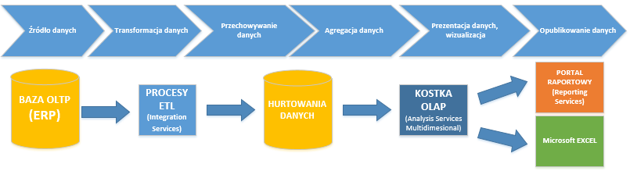
Model „tradycyjnego” środowiska BI z wykorzystaniem HD

Slide 8
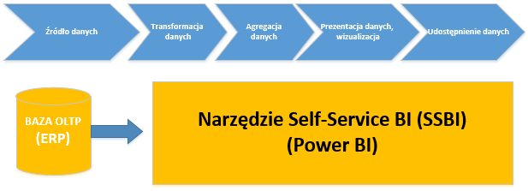
Model samoobsługowego środowiska BI

Slide 9
Implementacja rozwiązań
Wykorzystanie środowiska Windows Server 2016 Standard
Zastosowanie oprogramowania Microsoft SQL Server 2016
  Modelowanie bazy danych OLTP (będącą odzwierciedleniem wycinka bazy danych systemu ERP)
  Utworzenie modelu danych w narzędziu Analysis Services
  Utworzenie przykładowych raportów w narzędziu Reporting Services
Zastosowanie oprogramowania Microsoft Power BI
  Modelowanie danych przy wykorzystaniu bazy danych OLTP (będącą odzwierciedleniem wycinka bazy danych systemu ERP)
  Utworzenie modelu danych
  Utworzenie interaktywnych kokpitów zarządczych

Slide 10
Implementacja rozwiązań - przykład

Slide 11
Analiza SWOT
Tradycyjne środowisko BI z wykorzystaniem HD
Mocne strony: kompleksowy system raportowania skrócenie czasu podejmowania decyzji – zdefiniowane szablony raportów możliwość pracy na danych historycznych oraz prognozowanych | Słabe strony: wymiary są ustalane podczas projektowania widoku - wstępnie określony widok danych wysokie wymagania sprzętowe nieintuicyjna obsługa rozwiązania raportowanie jedynym obszarem przedsiębiorstwa wspieranym przez to rozwiązanie dane są agregowane przed ich wyświetleniem przez użytkownika a nie kiedy pojawia się pytanie ograniczone możliwości przetwarzania danych wielowątkowo, w pamięci ograniczone możliwości edycji, tworzenia oraz udostępniania raportów
Szanse: różnorodność źródeł danych możliwość konsolidacji danych oraz zautomatyzowania procesów ich przetwarzania | Zagrożenia: wymóg posiadania analitycznej wiedzy i umiejętności technicznych długotrwały oraz kosztowny proces wdrożenie brak odporności systemu na dane niskiej jakości

Slide 12
Analiza SWOT
Samoobsługowe środowisko BI
Mocne strony: przetwarzanie w pamięci szybsza reakcja, szybki dostęp do raportów, analiz i danych biznesowych elastyczność kreowania raportów z uwagi na samoobsługowe narzędzie BI umożliwia firmom integrowanie danych z systemów transakcyjnych, zewnętrznych źródeł danych, arkuszy kalkulacyjnych lub hurtowni danych w dowolnej formie bez angażowania działów IT eliminuje konieczność przechowywania wstępnie wyliczonych danych w kostkach OLAP lub zagregowanych tabelach relacyjnych graficzny interfejs z dostępnymi funkcjami „przeciągnij i upuść” łatwość obsługi dla użytkowników końcowych | Słabe strony: ograniczone zarządzanie metadanymi ograniczona pamięcią fizyczną jakość danych ograniczone procesy ETL czasami wymaga modelowania danych wielowymiarowych
Szanse: pozwala na inteligentne analizy danych w czasie rzeczywistym bez hurtowni danych eliminuje konieczność przygotowania kostki OLAP szybki czas wdrożenia oraz niższe koszty | Zagrożenia: zasoby nie są wystarczająco efektywnie wykorzystywane możliwość powstania wysp informacyjnych

Slide 13
Ankieta i wywiad
Przykładowe pytania z ankiet:
Procentowy rozkład wykorzystania narzędzi samoobsługowego BO w codziennej pracy
Najważniejsze zalety wdrożenia samoobsługowego modelu BI
Ocena wzrostu komfortu oraz efektywności pracy po wdrożeniu samoobsługowego narzędzia BI
Przykładowe pytania z wywiadów:
Jaki rodzaj informacji BI jest niezbędny w przedsiębiorstwie oraz skąd należy takie informacje pozyskiwać?
Czy system ERP może stanowić jedyne źródło informacji zarządczych?
Czym należy kierować się przed podjęciem decyzji czy kupić duży system BI, czy wystarczy mniej skomplikowane samoobsługowe narzędzie BI?

Slide 14
Wnioski oraz podsumowanie badań
podsumowanie przeprowadzonych badań
odnalezienie odpowiedzi na pytania stanowiące problem badawczy
potwierdzenie hipotezy badawczej

Slide 15
Podstawowa literatura
Zaskórski P., „Asymetria informacyjna w zarządzaniu procesami” WAT, Warszawa 2012
Olszak C.M., „Tworzenie i wykorzystywanie systemów Business Intelligence na potrzebny współczesnej organizacji”, Wydawnictwo Akademii Ekonomicznej, Katowice 2007
Pod redakcją A.Nowicki, I.Chomiak-Orsy, „Analiza i modelowanie systemów informatycznych”, Wydawnictwo Uniwersytetu Ekonomicznego we Wrocławiu, Wrocław 2011
Januszewski A., „Funkcjonalność informatycznych systemów zarządzania Tom 2. Business Intelligence.”, Wydawnictwo Naukowe PWN, Warszawa 2008
Surma J., „Business Intelligence. Systemy wspomagania decyzji biznesowych”, Wydawnictwo Naukowe PWN, Warszawa 2009

Slide 16

Dziękuję za uwagę

